Slide 1
NTP設定教學
資訊工業策進會
Ver. 20180808-102106

Slide 2
Outline
修改 NTP Server IP 設定

Slide 3
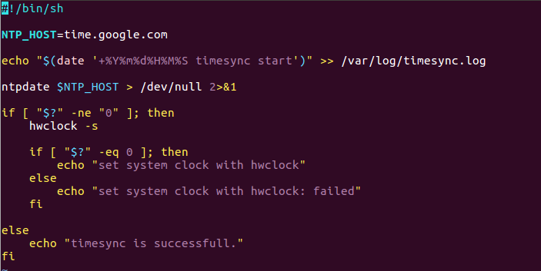
修改NTP Server IP設定
步驟1. 連線進入到IPC, 輸入指令: cd /the-gateway, 按下enter, 然後輸入指令 ls -l, 按下 enter, 會看到有一個檔案為 timesync.sh.
步驟2. 輸入指令進行編輯 sudo vim timesync.sh, 按下 enter, 會看到下圖的內容.

Slide 4
修改NTP Server IP設定
步驟3. 按下鍵盤的 i, 左下角會出現 insert 的字眼, 表示檔案內容可以進行修改
此為 NTP Server IP

Slide 5
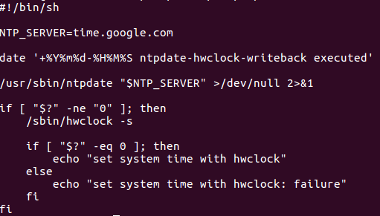
修改NTP Server IP設定
步驟4. 將原內容更改為下圖的內容
步驟5.將 NTP_SERVER 更改為廠區的 NTP Server IP
步驟6. 更改完之後, 按下 ESC, 左下角 insert 的字眼會消失, 然後按下 shift 和 : , 輸入 wq, 按下 enter, 就完成更改

